Slide 1

APPLICATION DE RECOMMANDATION DE CONTENU
Notes:
Bonjour Samia !
Je vais te présenter aujourd’hui notre MVP de projet de création d’une application qui a pour objectif de recommander des articles et des livres à des particuliers.

Slide 2
01
02
03
04
Le contexte
La modélisation
Le déploiement
La conclusion
Notes:
Nous allons revoir rapidement le contexte de notre application, ses objectifs et la problématique qu’il aborde afin de mieux saisir *click* notre stratégie de conception du système de recommandation et la méthode choisie. *click* Ensuite, nous examinerons comment nous avons déployé le MVP sur le cloud avec le service Azure et l’architecture ciblée. Ainsi qu’une démonstration.*click* Enfin, nous conclurons avec les pistes d’améliorations possibles et le ressenti.

Slide 3
01
LE CONTEXTE
Notes:
Nous avons vu que nous souhaitons réaliser une application de recommandation de lecture. Pour nous situer dans le contexte, nous pouvons nous poser la question suivante.

Slide 4

COMMENT PEUT-ELLE CONTRIBUER À LA CROISSANCE DE NOTRE ENTREPRISE ?
Notes:
Comment notre application de recommandation de lecture peut-elle contribuer à la croissance de notre entreprise ?

Slide 5


LE POURQUOI
Notes:
Les systèmes de recommandation sont une solution novatrice qui permet aux entreprises de satisfaire les préférences des utilisateurs et clients. Ces systèmes sont aujourd’hui largement adoptés, donc offrir des suggestions personnalisées représente un atout pour My Content, car ils ont le potentiel de générer plus de chiffre d’affaires et d’engagement des utilisateurs.
De ce fait, nous visons à développer un système de recommandation qui nous aidera à stimuler *click*

Slide 6
L’OBJECTIF
Notes:
le nombre de lectures et la fidélité de nos lecteurs, ce qui nous permettra d’accroitre nos revenus.

Slide 7

LA DIFFÉRENCE
Notes:
Nous devons faire attention à ne pas *click* confondre avec le ciblage marketing qui est une pratique qui consiste à segmenter les clients selon leurs caractéristiques et à adapter des campagnes marketing spécifiques. Avec *click* la recommandation de produit, nous allons plus loin dans la personnalisation, en nous intéressant à un individu spécifique et en lui proposant des produits adaptés à ses besoins. Cette méthode peut être très efficace pour encourager la rétention et améliorer l’expérience client.

Slide 8
02
LA MODÉLISATION
Notes:
Regardons ensemble comment nous pouvons réaliser nos objectifs et développer nos modèles de recommandation pour une meilleure performance !

Slide 9


LES DONNÉES
Notes:
Nous avons réalisé notre système avec le jeu de données fournies *click* par Globo sur Kaggle

Slide 10






LES DONNÉES
3 millions
1 million
314 000
46 000
clicks.zip
articles_metadata.csv
articles_embeddings.pickle
Notes:
qui comprend *click* 3 millions de clics répartis sur un *click* 1 million de sessions et *click* 314 000 utilisateurs ayant lu plus de *click* 46 000 articles. Il se compose de 3 fichiers/dossiers : *click* clicks.zip, *click* articles_metadata.csv et *click* articles_embeddings.pickle. Les articles_embeddings.pickle contiennent des vecteurs à 250 dimensions, formés sur le texte et les métadonnées des articles.
Avant d’aller plus loin, nous allons voir quelques concepts qui nous permettront de mieux comprendre notre approche.
À commencer par la sérendipité

Slide 11


LA SÉRENDIPITÉ
Notes:
qui est un concept clé pour construire un système de recommandation. Il fait référence à la découverte inattendue, comme la découverte du *click* stéthoscope qui a été inventé de manière inattendue par *click* un médecin qui a trouvé une solution pour écouter le cœur de sa patiente sans devoir poser son oreille sur sa poitrine. De la même manière, grâce à la sérendipité, les systèmes de recommandation peuvent guider les utilisateurs vers des contenus qui leur plaisent, mais qu’ils n’auraient pas trouvés par eux-mêmes.

Slide 12

LE DÉFI
Notes:
Le défi à relever est de trouver le *click* bon équilibre entre *click* diversité et pertinence des recommandations. Nous devons déterminer ce qui fait une bonne recommandation pour chaque utilisateur, une tâche qui s’avère complexe et subjective. Cependant, en trouvant la bonne solution, nous pourrons offrir une expérience enrichissante et unique aux utilisateurs.

Slide 13





LES INDICATEURS
Notes:
Alors, comment pouvons-nous proposer des recommandations efficaces ?
Pour obtenir des recommandations efficaces, nous pouvons mesurer la satisfaction : directement (*click* notes, likes, interactions) ou indirectement (*click* durée de lecture, nombre de clics). Il est également possible de tester les indicateurs à l’aide d’AB testing (*click* revenu, engagement).

Slide 14
LE TEST
Notes:
La solution la plus fréquemment adoptée est de mesurer les conséquences de la mise en place d’un système de recommandation. Par exemple, l’évolution des revenus générés par le produit ou le taux d’engagement. Pour cela, une méthode d’AB testing est nécessaire.

Slide 15
LA PISTE
Notes:
Pour résoudre les défis actuels, nous recommandons d’aborder en premier lieu une solution de recommandation indirecte. Car pour mesurer la satisfaction des utilisateurs, il est généralement difficile d’obtenir des mesures directes, car l’utilisateur doit disposer d’un compte. Notre jeu de données est justement exclusivement composé de données implicites.

Slide 16
LES PARTICULARITÉS
Notes:
En outre, le domaine de la recommandation d’articles représente certaines particularités. Comme la sparsité des données d’interaction qui signifie que les utilisateurs n’ont été en contact qu’avec un petit nombre de contenus par rapport au volume total disponible. De plus, le nombre d’articles augmentant rapidement, le système doit être capable de s’adapter et de gérer les problèmes de scalabilité et de démarrage à froid. La dégradation de la valeur des articles au fil du temps et l’évolution des préférences des utilisateurs sont également des facteurs à prendre en compte.

Slide 17

LES MODÈLES
Notes:
Nous allons maintenant nous pencher sur les principaux modèles de système de recommandation. Ces derniers sont les plus répandus et ont été simplifiés pour leur présentation.

Slide 18
LES MODÈLES
Content Based Filtering
Notes:
1. Systèmes de filtrage basés sur le contenu : ces systèmes analysent le contenu des produits et des utilisateurs et établissent des liens entre les produits et les utilisateurs en fonction de leurs caractéristiques communes.

Slide 19
LES MODÈLES
Collaborative Filtering
Notes:
2. Systèmes de filtrage collaboratif : ces systèmes utilisent des données d’utilisateurs et de produits pour construire des profils utilisateur et produits et identifier des produits similaires.

Slide 20
LES MODÈLES
Hybride Filtering
Notes:
3. Systèmes hybrides : ces systèmes combinent différentes approches pour créer des recommandations plus précises.
Nous vulgariserons ces concepts au fur et à mesure.

Slide 21
LES MODÈLES
Notes:
4. Systèmes de recommandation basés sur l’apprentissage automatique : ces systèmes utilisent des algorithmes d’apprentissage automatique pour apprendre à partir des données et générer des recommandations personnalisées.
5. Systèmes hétérogènes : ce type de système combine des données provenant de différents domaines et de différents types de médias pour générer des recommandations plus précises.

Slide 22

LA MÉTRIQUE
Notes:
Pour évaluer nos modèles, nous avons ignoré le dernier clic de chaque utilisateur. Nous entrainons nos modèles avec les clics restants. Nous prédisons ensuite des recommandations en classant tous les articles pour prédire le prochain article que l’utilisateur cliquera. Notre score de modèle est basé sur le classement moyen prédit de l’article réel que l’utilisateur a cliqué en dernier. D’autres métriques sont utilisées en complément pour certains modèles,

Slide 23
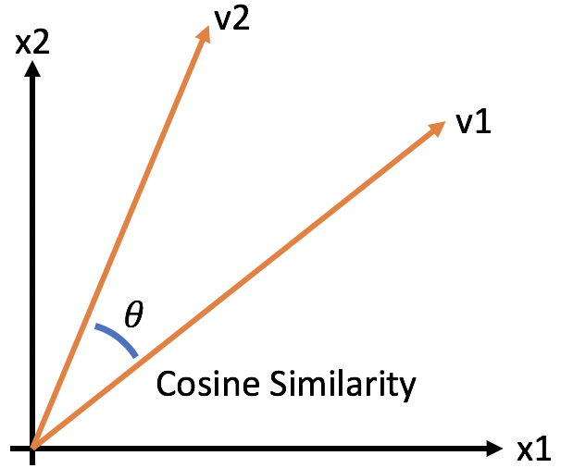




LE CONTENT-BASED FILTERING
Notes:
Nous utilisons le *click* cosine de similarité pour comparer les données telles que les données de clics, les *click* matrices embeddings, *click* les catégories, *click* la date de publication et le *click* nombre de mots pour trouver des articles similaires à ceux qu’un utilisateur a déjà consultés. Le cosine de similarité est une méthode mathématique qui mesure la similarité entre deux vecteurs et est utilisée pour comparer des données.

Slide 24

LE COLLABORATIVE FILTERING
Notes:
Le collaborative filtering consiste à utiliser *click* les préférences des autres utilisateurs *click* pour recommander des articles de presse à un utilisateur donné. On recueille des informations sur ce que les autres utilisateurs ont aimé ou n’ont pas aimé sur des articles précédents, et on recommande ensuite aux utilisateurs des articles qu’ils pourraient apprécier, basés sur leurs préférences et celles des autres.

Slide 25
LE COLLABORATIVE FILTERING
Implicit
Explicite
Notes:
Pour ce faire, il est nécessaire de transformer *click* nos données implicites en données explicites en attribuant des valeurs numériques à chaque préférence.

Slide 26
LE COLLABORATIVE FILTERING
Explicite
Notes:
Une fois ces données explicites obtenues, le système compare les préférences des utilisateurs et *click* recommande des articles de presse correspondants aux gouts de l’utilisateur.

Slide 27
LA TRANSFORMATION
Notes:
Pour transformer les données implicites en données explicites, nous avons converti *click* les clics des utilisateurs en niveau de satisfaction.

Slide 28

LA TRANSFORMATION
Notes:
Nous avons estimé que le niveau de satisfaction d’un utilisateur pour un article *click* est égal au nombre de clics de l’utilisateur sur l’article *click* divisé par le nombre total de clics de l’utilisateur.
______
Satisfaction d’un utilisateur pour un article = Nombre de clics de l’utilisateur sur l’article/Nombre total de clics de l’utilisateur

Slide 29

LE COLLABORATIVE FILTERING
Surprise
Implicit
Notes:
Nous avons utilisé deux bibliothèques, à savoir *click* Surprise et Implicit. Ces bibliothèques nous permettront de créer des matrices user-item, c’est-à-dire des matrices qui associent chaque utilisateur à chaque article. Une fois la matrice créée, nous allons pouvoir entrainer un modèle qui va prédire les préférences des utilisateurs pour chaque article.

Slide 30

LE COLLABORATIVE FILTERING
Surprise
Implicit
Baseline
Only
SVD
Notes:
Avec la bibliothèque Surprise, nous avons utilisé *click* deux algorithmes : *click* BaselineOnly et *click* SVD (Singular Value Decomposition). BaselineOnly est un algorithme simple qui permet d’estimer les biais des utilisateurs et des articles. SVD est une technique de factorisation de matrices performante pour ce type de tâches.

Slide 31
LE COLLABORATIVE FILTERING
Surprise
Implicit
Baseline
Only
ALS
SVD
Notes:
Avec la bibliothèque Implicit, nous allons également utiliser *click* ALS (Moindres carrés alternés). ALS est une technique de factorisation matricielle plus performante.

Slide 32
LE COLLABORATIVE FILTERING
Notes:
Une fois le modèle entrainé, nous utilisons la *click* matrice pour recommander *click* les 5 articles les plus pertinents à un utilisateur.
Au final, au niveau de l’utilisateur, le résultat est le même, il se voit recommander 5 articles.

Slide 33





LES AVANTAGES ET LES INCONVÉNIENTS
Content-based Filtering
Collaborative Filtering
Notes:
Donc nous pouvons nous demander quels sont les avantages et les inconvénients entre *click* le Content based Filtering et le Collaborative Filtering.
Comme le Content based Filtering s’appuie sur les métadonnées des articles pour effectuer des recommandations personnalisées. Les avantages de ce système sont qu’il n’y a pas de problème *click* de démarrage à froid et qu’il permet de recommander de nouveaux articles dès leur apparition dans la base.
Cependant, *click* il peut manquer de personnalisation et il y a un risque de surspécialisation sur des articles similaires, ce qui peut donner des réponses trop homogènes.
Comme le Collaborative Filtering, quant à lui, s’appuie sur les données relatives aux utilisateurs et sur leurs préférences pour effectuer des recommandations. Son principal avantage est qu’il ne nécessite *click* pas de métadonnées sur les articles.
Cependant, il peut être difficile de démarrer avec *click* un nouvel utilisateur sans préférence connue ou un nouvel article sans consultation.
Dans ces conditions, nous pouvons utiliser l’hybrid filtering pour fusionner le Content based Filtering et le Collaborative Filtering afin de *click* combiner leurs avantages et limiter leurs inconvénients respectifs.

Slide 34
LE HYBRID FILTERING
Content-based Filtering
Collaborative Filtering
LightFM
LibRecommender
Notes:
Il combine *click* les données de nos deux modèles pour fournir des recommandations plus personnalisées et plus pertinentes.
Le Hybrid Filtering est réalisé à l’aide de la *click* bibliothèque LightFM, qui utilise la technique d’apprentissage en profondeur des caractéristiques latentes et d’un autre modèle hybride réalisé avec *click* LibRecommender et qui utilise la méthode ALS.

Slide 35
LE BENCHMARK
Notes:
Pour sélectionner le meilleur modèle, nous avons comparé les performances de chacun. *click* Plus la valeur est basse, plus les performances sont bonnes.
*click* Les résultats ont montré que le modèle Collaborative Filtering avec Implicit a obtenu la meilleure performance, suivie du modèle Hybrid Filtering avec LibRecommender.

Slide 36

LE BENCHMARK
Hybride Filtering
Notes:
Le modèle Hybrid Filtering est donc le meilleur choix en termes de performance et d’efficacité. Il combine les avantages du Content based Filtering et du Collaborative Filtering pour fournir des recommandations plus personnalisées et pertinentes, et permet également de résoudre les problèmes de démarrage à froid.

Slide 37
03
LE DÉPLOIEMENT
Notes:
Maintenant que nous avons vu comment nous avons développé et sélectionné notre modèle, nous allons voir comment il a été déployé en ligne.

Slide 38
LES FONCTIONNALITÉS
Notes:
Pour rappel, notre application My Content doit permettre aux utilisateurs de recevoir une sélection de 5 articles pertinents. Lorsqu’un utilisateur se connecte à l’application, un système de recommandation analyse le contenu des articles et le comportement des utilisateurs en temps réel afin de fournir une liste de 5 articles pertinents.
Mais avant, nous débutons la conception de l’application par un MVP.

Slide 39
LE MVP
Notes:
Un MVP (Minimum Viable Product) est une version minimaliste de notre application. Nous la concevons avec la finalité d’obtenir des retours d’utilisateurs. Il s’agit d’une méthode de développement *click* agile qui nous permet de minimiser les couts et les risques.

Slide 40


LE MVP: L’AVANTAGE
Notes:
L’avantage de créer un MVP est que nous pouvons obtenir des informations précieuses sur *click* l’utilisabilité et l’acceptation de notre produit avant de dépenser de l’argent pour le développer. Nous pouvons également obtenir des commentaires sur les fonctionnalités et le design, ce qui nous permet d’ajuster notre produit pour le rendre plus attrayant et plus utile pour les utilisateurs. Enfin, un MVP peut nous aider à mieux comprendre la *click* demande du marché et à nous préparer à la mise en œuvre du produit à grande échelle.

Slide 41

L’AVIS DE JULIEN
Notes:
Nous avons fait appel à Julien, développeur web en freelance, pour nous conseiller dans la réalisation d’une première version simplifiée de l’application. Il nous a conseillé d’utiliser une architecture serverless avec *click* Azure Functions et de créer une API pour exposer le système de recommandation.
Quelles sont exactement ces technologies recommandées par Julien ?

Slide 42

AZURE
Notes:
Azure est une plateforme cloud de Microsoft qui permet aux développeurs et aux entreprises d’accéder à des fonctionnalités informatiques, de stockage et d’analyse à la demande.

Slide 43
AZURE FUNCTIONS
Notes:
Azure Functions est un service cloud qui permet aux développeurs de créer des applications et des services sans avoir à gérer l’infrastructure. En utilisant des fonctions individuelles, nous pouvons rapidement développer et déployer des applications sans avoir à gérer le cycle de vie de la plateforme.

Slide 44



L’INTÉRÊT
Notes:
L’avis de Julien est pertinent, car l’utilisation d’Azure Functions et *click* d’une API pour créer une application de recommandation d’article de presse signifie que la charge de travail est répartie sur *click* plusieurs serveurs et que la scalabilité est garantie. De plus, une fois que l’API est déployée, elle peut être mise à jour et gérée à distance, ce qui est très pratique. Enfin, Azure Functions est une solution *click* très rentable, car nous ne payons que pour les ressources que nous utilisons et nous n’avons pas à nous soucier des infrastructures sous-jacentes.

Slide 45
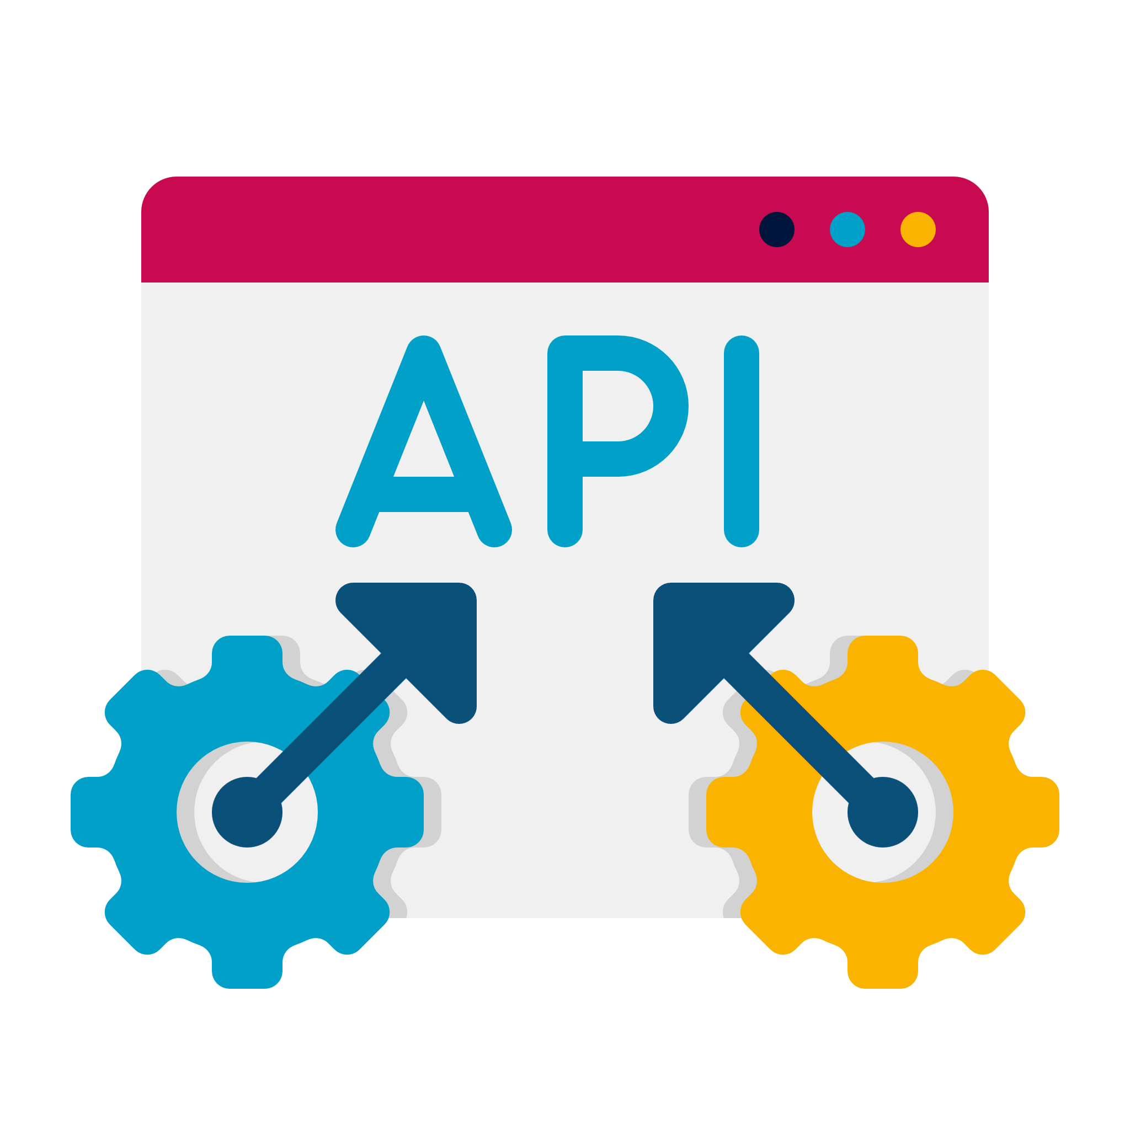

AZURE FUNCTIONS: LE BUDGET
1 million
400 000 Go
Notes:
Azure Functions offre une allocation mensuelle gratuite de *click* 1 million de requêtes et *click* 400 000 Go de consommation de ressource par mois. En plus de cette allocation gratuite, nous pouvons acheter des capacités supplémentaires et payer seulement pour les ressources utilisées. La facturation est basée sur la consommation de mémoire et le nombre de fois que la fonction est exécutée.

Slide 46


AZURE FUNCTIONS: LE BUDGET
1 Go
6 millions
1 seconde
30,20€
Notes:
Par exemple, si nous avons une fonction qui consomme *click* 1 Go de mémoire, qui est exécutée *click* 6 millions de fois par mois et dont la durée d’exécution est de *click* 1 seconde, la facturation mensuelle sera de *click* 30,20 €. Nous pouvons également acheter des packs de capacité supplémentaires pour bénéficier d’une tarification réduite et augmenter le nombre de fois que notre fonction peut être exécutée.
Avec ces informations, nous pouvons commencer à architecturer notre MVP.

Slide 47
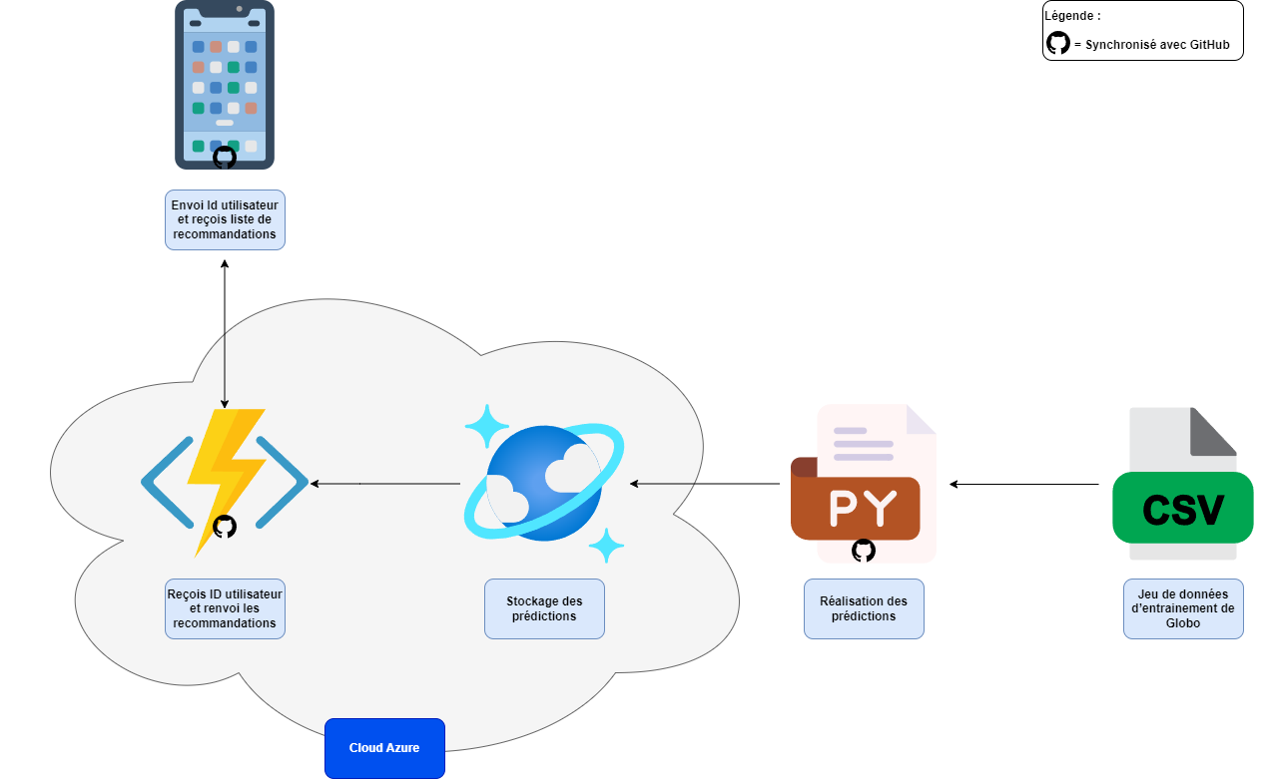
L’ARCHITECTURE DU MVP
Notes:
Notre système de recommandation est basé sur une architecture logicielle déployée sur Azure qui permet à l’utilisateur de bénéficier de recommandations rapides et personnalisées. Une fois l’utilisateur identifié par son ID, un trigger d’Azure interroge une base de données CosmosDB qui renvoie une recommandation de 5 articles à lire. Les données sont préalablement traitées par un script Python afin d’être envoyées à CosmosDB, ce qui permet de bénéficier d’un déploiement rapide et efficace tout en une économie et une performance optimale.
Avant de déployer en ligne, nous procédons à l’application de l’architecture en local.

Slide 48

AZURE FUNCTIONS: EN LOCAL
Notes:
Nous pouvons développer et déboguer nos fonctions Azure dans Visual Studio Code en utilisant l’extension Azure Functions. L’extension fournit un environnement de développement local, qui nous permet plus de flexibilité dans le développement de nos fonctions sans avoir à déployer sur Azure.

Slide 49


AZURE FUNCTIONS: EN LOCAL
Notes:
Les avantages sont nombreux. Avec cette approche, nous ne sommes pas limités par *click* le délai de mise en production sur Azure. De plus, nous pouvons *click* exécuter et déboguer nos fonctions en local, ce qui nous permet d’identifier les erreurs plus rapidement, donc d’approfondir nos tests avant le déploiement sur Azure.

Slide 50
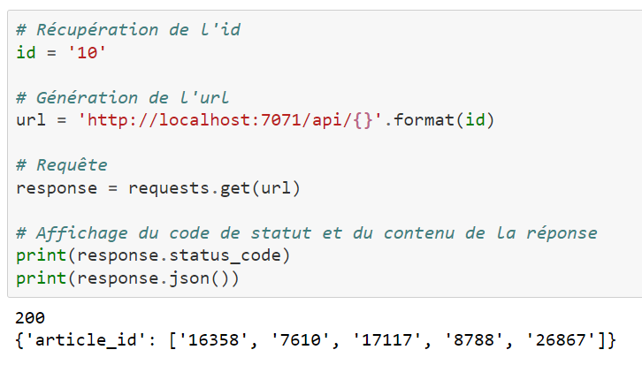
TEST SERVERLESS
Notes:
Donc après avoir développé la fonction en local, nous avons pu tester notre algorithme avant de procéder au déploiement sur le cloud.

Slide 51
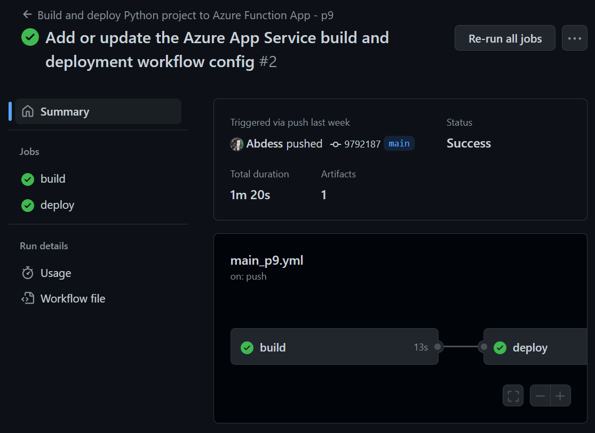
GIT ET CI/CD
Notes:
Une fois déployé, pour assurer une intégration et un déploiement continu, Azure nous permet de maintenir notre fonction avec un dépôt Git sur Github.
Qu’est-ce que Git et GitHub ?

Slide 52


GIT ET GITHUB
Notes:
Git est un système de contrôle de version open source qui nous permet de gérer les modifications et les mises à jour de notre code.
*click* GitHub est un service en ligne qui nous permet de stocker et de partager nos projets de code. Il offre des fonctionnalités telles que les révisions, le partage et la collaboration, ce qui en fait un outil très pratique pour nos équipes de développement et les développeurs indépendants comme Julien.

Slide 53
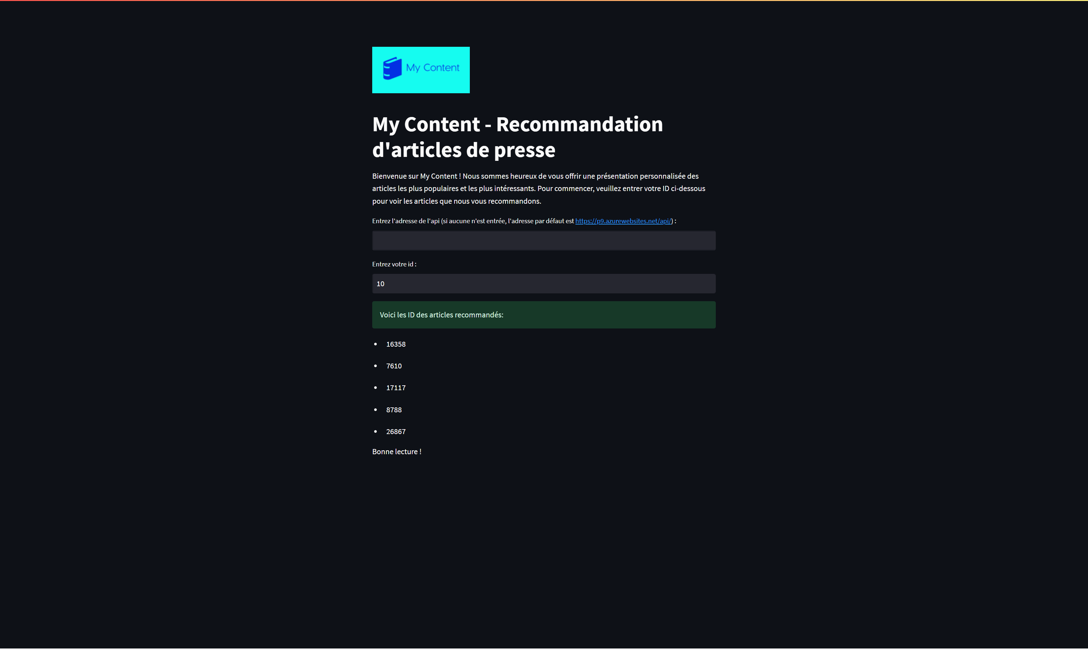
DÉMONSTRATION DU MVP
Notes:
Maintenant que tout est en place, Samia, je vais pouvoir te faire une démonstration de l’application.
Profitons du chargement pour t’expliquer le fonctionnement.
L’interface demande l’identifiant de l’utilisateur puis propose cinq suggestions d’articles. Les résultats sont obtenus suite à un appel à l’Azure Functions.
Comme nous avons pu le voir, notre MVP fonctionne donc nous pouvons penser au perfectionnement de l’architecture de notre logiciel.

Slide 54
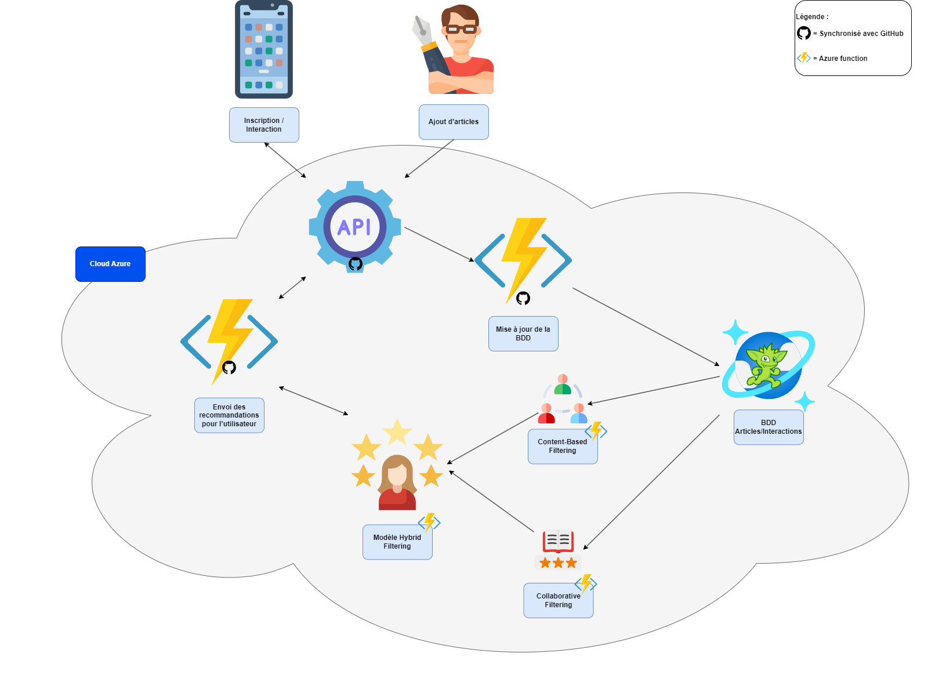
L’ARCHITECTURE CIBLE
Notes:
Pour l’architecture que nous ciblons, en plus d’un système d’interactions des utilisateurs avec les articles pour adapter les recommandations, l’architecture prend en compte les nouveaux utilisateurs et les nouveaux articles, ce qui rend l’application dynamique.
Samia, je viens de te présenter tout ce que nous avons réalisé, je te propose que nous concluions sur un bref récapitulatif et des axes que nous pourrions prendre pour la suite.

Slide 55
04
LA CONCLUSION
Notes:
À l’heure actuelle, nous avons mis en œuvre avec succès un système de recommandation d’articles pour nos utilisateurs, qui fonctionne sur un environnement Cloud.

Slide 56





AXES D’AMÉLIORATIONS
Notes:
Et il existe une plénitude de possibilités pour améliorer notre système, comme l’intégration *click* d’une authentification plus sécurisée, *click* le déploiement de conteneurs et de microservices pour une meilleure scalabilité et un temps de réponse plus rapide, *click* l’intégration d’analytics d’utilisation pour comprendre le comportement des utilisateurs et leur offrir une expérience personnalisée, ainsi que *click* l’intégration de technologies de Machine Learning et de Deep Learning pour améliorer les modèles et *click* intégrer des données externes pour améliorer la qualité des données qui alimentent le système.

Slide 57


Notes:
Mais attention !

Slide 58
ÉTHIQUE
Notes:
Il est important de noter que l’utilisation de ces technologies doit être faite avec précaution et éthique, car elles peuvent facilement être utilisées pour manipuler les utilisateurs et influencer leurs choix. Il est donc important de veiller à ce que les données soient collectées et traitées de manière responsable et éthique.

Slide 59

RESSENTI
Notes:
Pour finir, ce projet a été très intéressant et très formatif pour nous. Au vu des résultats, nous sommes confiants que cette application permettra aux utilisateurs de trouver des contenus pertinents et de passer de bons moments de lecture.
Pour plus d’informations techniques, un notebook documenté est disponible sur notre Github.

Slide 60



Merci !
Des questions ?
Notes:
Je tiens à remercier Julien pour son aide précieuse dans ce projet et pour ses précieux conseils. Évidemment, merci également à toi Samia qui a mené ce projet avec moi et m’a soutenu tout au long.
Je suis à l’écoute de tes questions ou de tes pensées concernant la tournure du projet.
Merci ! ☺

